Slide 1
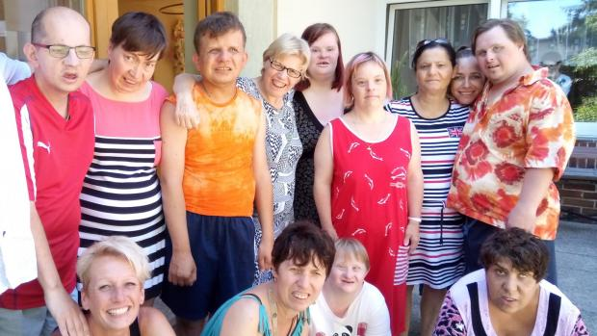
KOMBINOVANÉ POSTIŽENÍ
TERAPIE VYUŽÍVANÉ U JEDINCŮ SE SMP, TMP A HMP

Slide 2
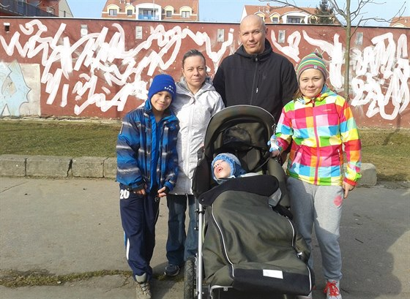
KOMBINOVANÉ POSTIŽENÍ
Kombinované (sdružené) vady představují postižení,
která jsou kombinací dvou a více různých vad nebo poruch
u jediného člověka
Tak různorodá skupina znevýhodnění, že prakticky není
možné vytvořit jednotný klasifikační systém,
Pojmy kombinované postižení, souběžné postižení více vadami, vícenásobné postižení apod.
Může být vrozené nebo získané
KLASIFIKACE:
MP v kombinaci s jiným postižením (např. MP a MO, MP a zraková či sluchová vada)
Duální smyslové postižení (např. hluchoslepota)
Poruchy chování v kombinaci s jiným postižením
Tělesné postižení, smyslové postižení a NKS
PAS poruchy

Slide 3
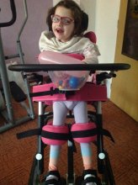
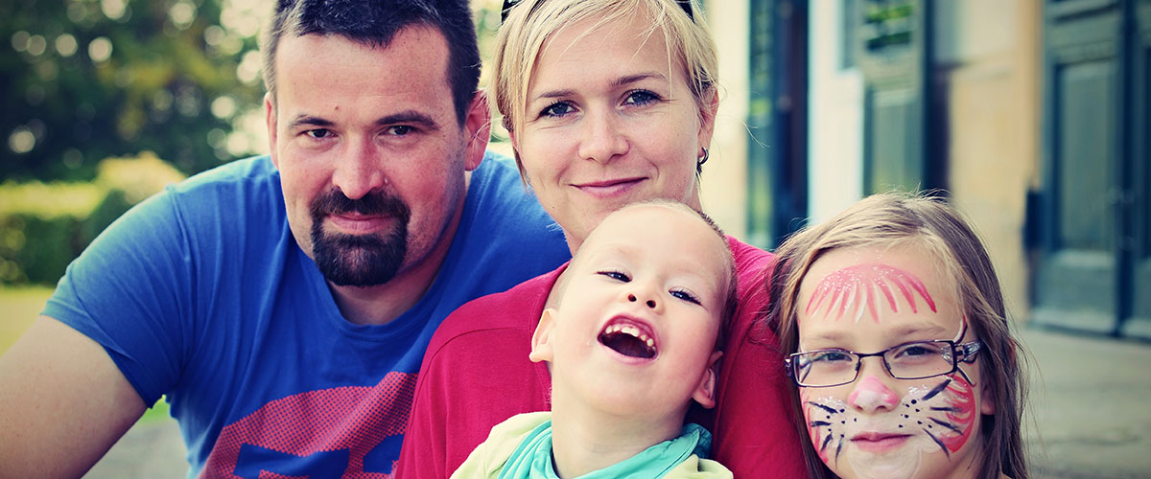
KOMBINOVANÉ POSTIŽENÍ
sdružovaní několika postižení u jednoho jedince, která se navzájem ovlivňují a během vývoje jedince se kvalitativně mění
ovlivňuje jedince ve všech složkách osobnosti, projevy se vzájemně kombinují (složitější intervence)

Slide 4
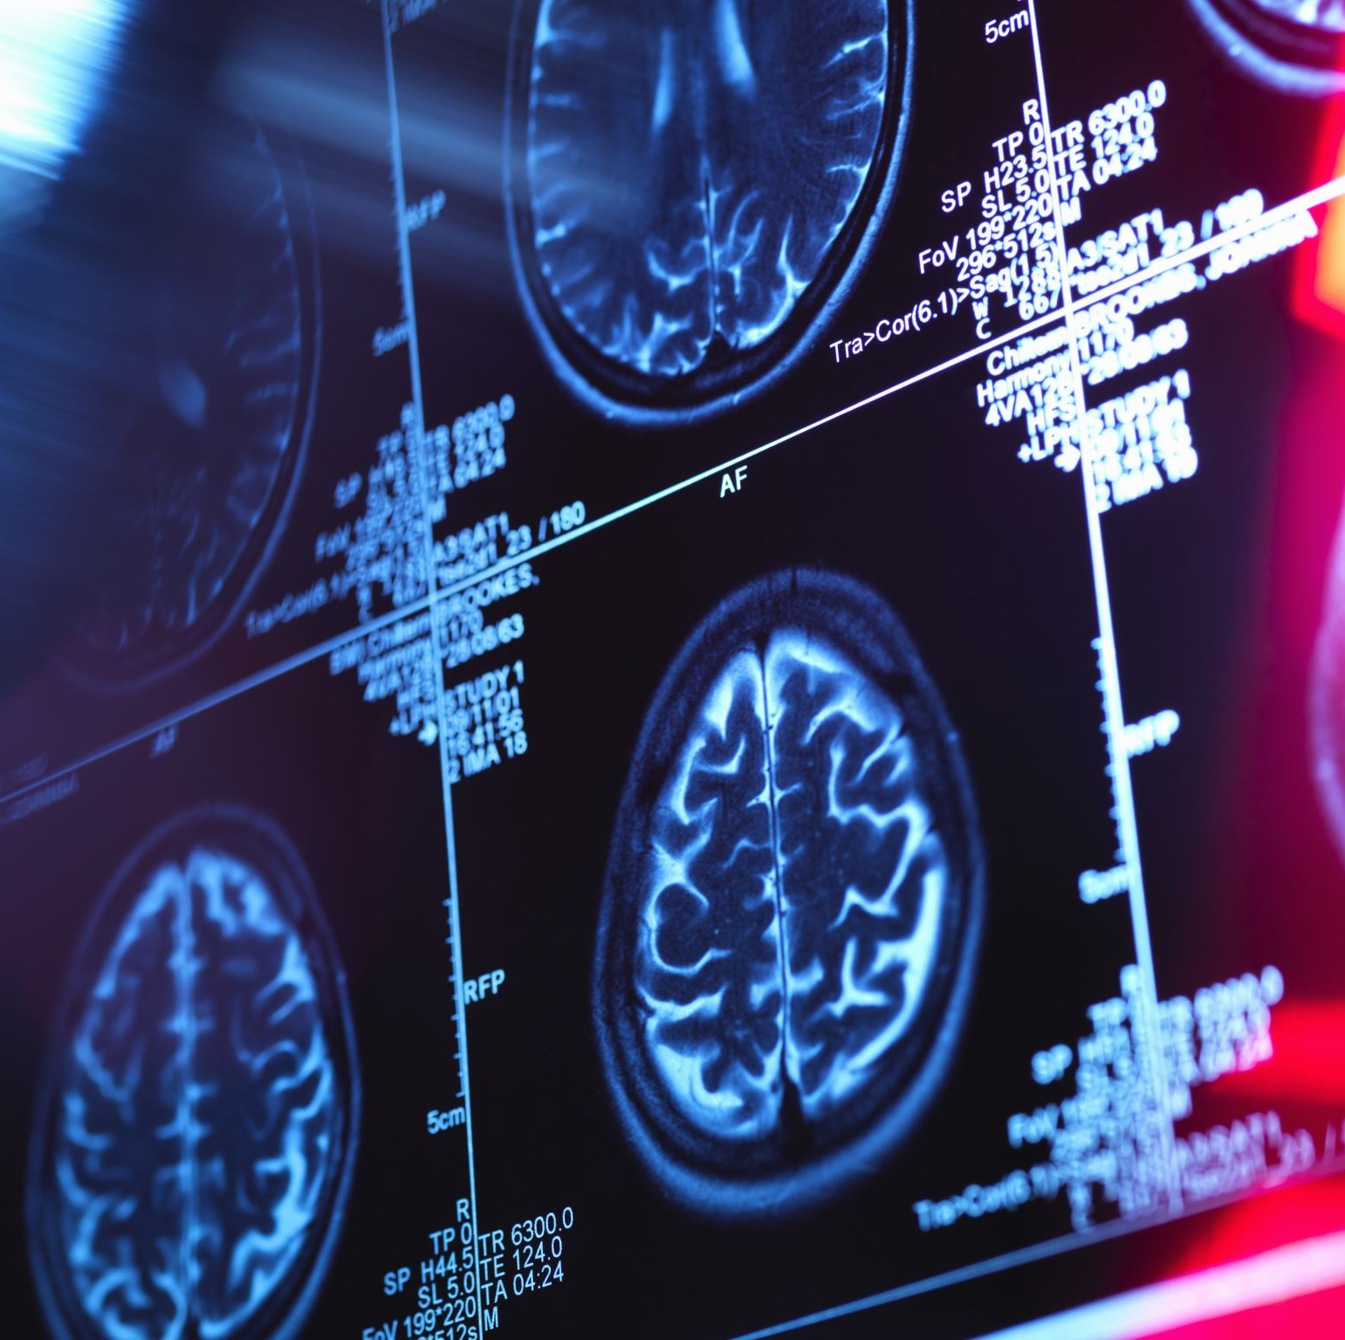
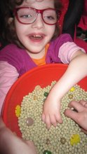
ETIOLOGICKÉ FAKTORY - prenatální, perinatální, postnatální-
genetické vlivy
chromozonální aberace
infekce, intoxikace plodu
vývojové poruchy
poškození mozku a CNS
metabolické poruchy
vlivy sociálního prostředí
psychické faktory
traumatické příčiny (úrazy)
onemocnění (např. smyslových orgánů)

Slide 5
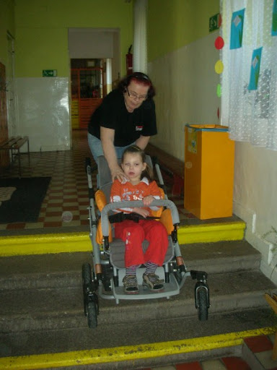
KOMBINOVANÉ POSTIŽENÍ
MENTÁLNÍ POSTIŽENÍ : LMP, SMP, TMP, HMP
TĚLESNÉ POSTIŽENÍ: MO, deformace, amputace, malformace
SLUCHOVÉ VADY: nedoslýchavost, hluchota, ohluchlost
VADY ŘEČI: poruchy artikulace, plynulosti, vývojová dysfazie, psychogenní poruchy, získané orgánové poruchy
ZRAKOVÉ VADY: slabozrakost, zbytky zraku, nevidomost

Slide 6
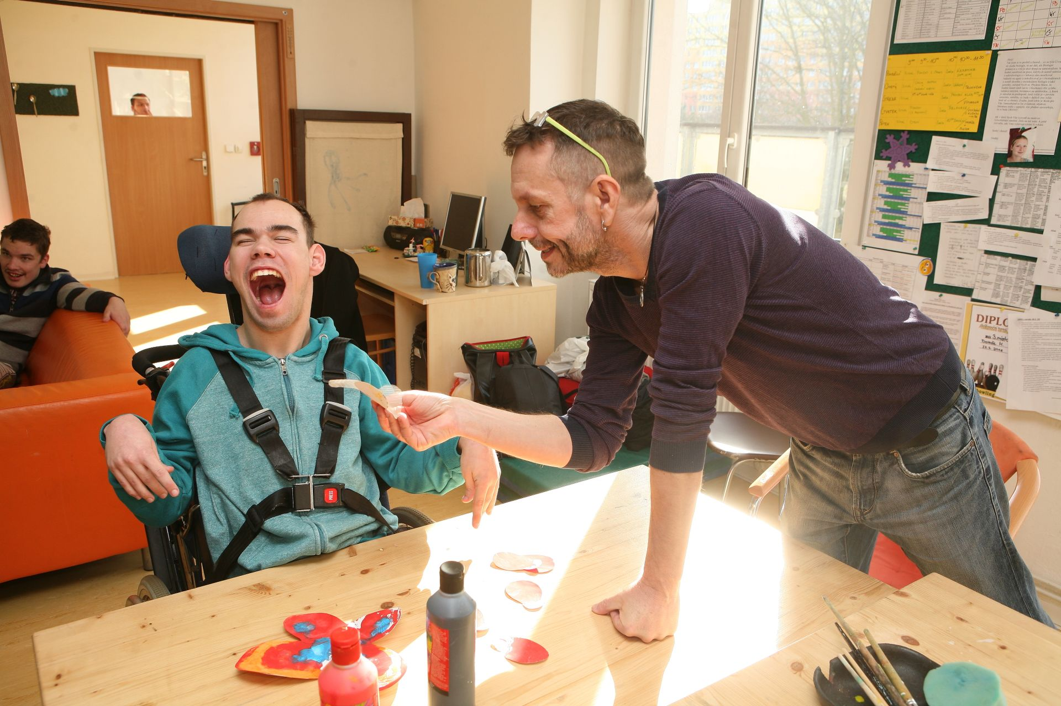
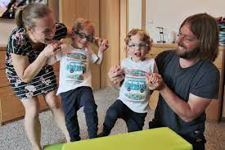
DEFINICE MŠMT: „Za postižené více vadami se považuje dítě, respektive žák, postižený současně dvěma nebo více na sobě kauzálně nezávislými druhy postižení, z nichž každé by jej vzhledem k hloubce a důsledkům opravňovalo k zařazení do speciální školy příslušného typu. Za provedení speciálně pedagogické diagnostiky odpovídá speciální pedagogické centrum, případně pedagogicko-psychologická poradna, zařazené do sítě škol, předškolních a školských zařízení MŠMT ČR“.

Slide 7
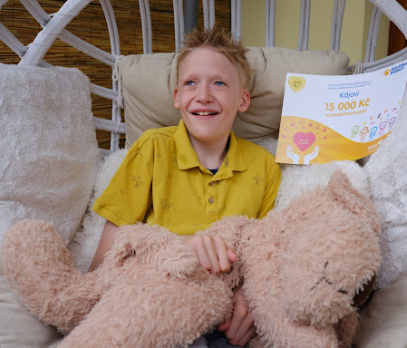
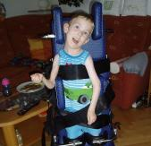
MENTÁLNÍ POSTIŽENÍ V KOMBINACI S JINÝM POSTIŽENÍM
SMP, HMP, TMP nejčastěji v kombinaci s tělesným postižením (MO), smyslovými vadami a PAS
NKS je většinou symptomem, ne kombinovaným postižením
výrazné poruchy motoriky, komunikačních schopností, intelektu a jiná přidružená zdravotní omezení (např. epilepsie)
nutnost individuálního interdisciplinárního přístupu (lékaři – pediatr, neurolog, ortoped, oftalmolog, ORL, speciální pedagogové – psychoped, logoped, somatoped…, psycholog, sociální pracovník, terapeut – fyzioterapie, ergoterapie, hyporehabilitace…, rodina…)
potřeba komplexního přístupu k intervenci
nutné podporovat rozvoj základních komunikačních dovedností, pohybové samostatnosti, sebeobsluhy, sociální adaptability a soběstačnosti

Slide 8
MENTÁLNÍ POSTIŽENÍ V KOMBINACI S JINÝM POSTIŽENÍM
Důležitost všestranné stimulace (podnětová stimulace) v rámci komplexní podpory (bazální stimulace, snoezellen, terapie, AAK, fyzioterapie…
Zásady přístupu vycházejí ze specifik MP (názornost, komplexnost, systematičnost, individuální přístup, motivace, klidný citlivý přístup) a musí zohledňovat další potřeby spojené s přidruženým postižením (smyslová stimulace, podpora lokomoce, fyzioterapie, medikace, polohování, podpora příjmu potravy… atd)
Schopnosti závisí na hloubce MP, vrozených a získaných předpokladech, komunikačních schopnostech, vlivu prostředí, formě a přístupu ve vzdělávání…
Potřeba celoživotní podpory ve všech oblastech života

Slide 9
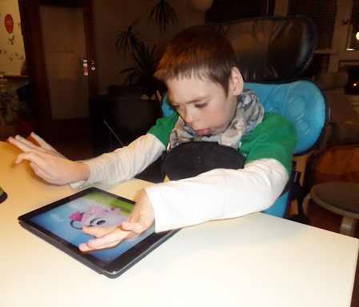
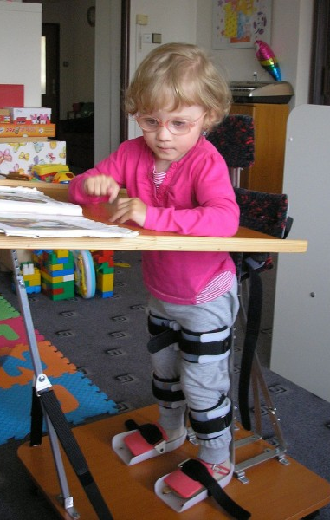
MOŽNOSTI PODPORY
RANÁ PÉČE
MŠ SPECIÁLNÍ
PŘÍPRAVNÝ STUPEŇ ZŠS
ZŠ SPECIÁLNÍ (RVP ZŠS – II. Díl) – rehabilitační přístup ve vzdělávání, AAK
PRAKTICKÁ ŠKOLA (s jednoletou přípravou)
STACIONÁŘE, SOCIÁLNÍ SLUŽBY (DOZP), RODINA

Slide 10
